Slide 1
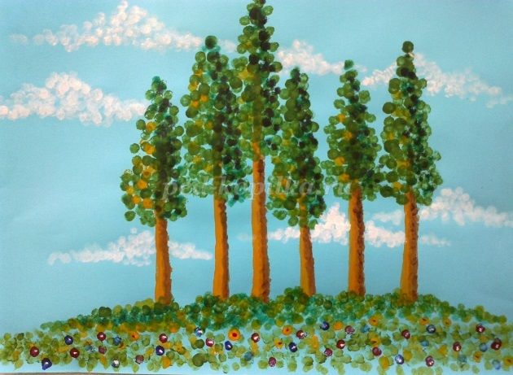
«Деревья на опушке»
Учитель: Киселева С.А.

Slide 2
Цель:
Обучение приёмам работы с ватными палочками.

Slide 3
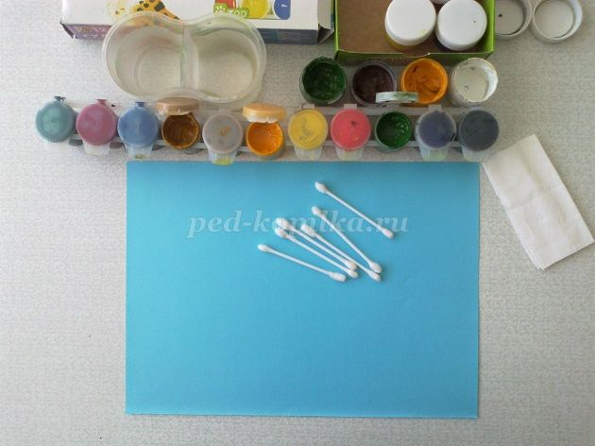
Новый материал
Рассмотрите картину.
Что на ней изображено?
С помощью каких инструментов выполнена работа?

Slide 4
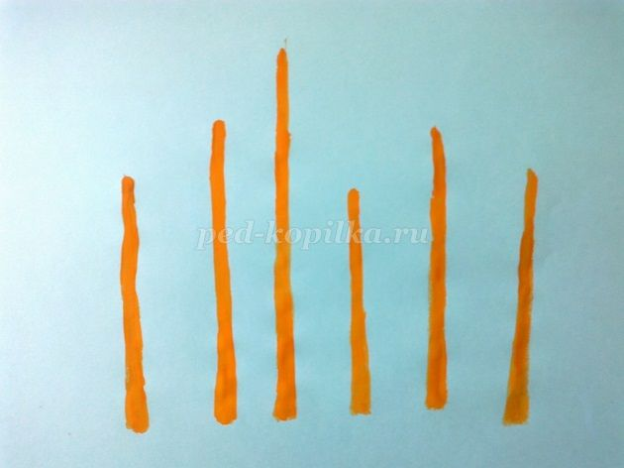
Практическая работа
На листе голубой офисной бумаги ватными палочками рисуем стволы деревьев гуашью светло-коричневого цвета.

Slide 5
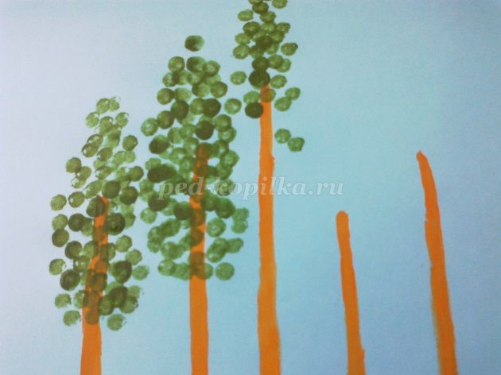
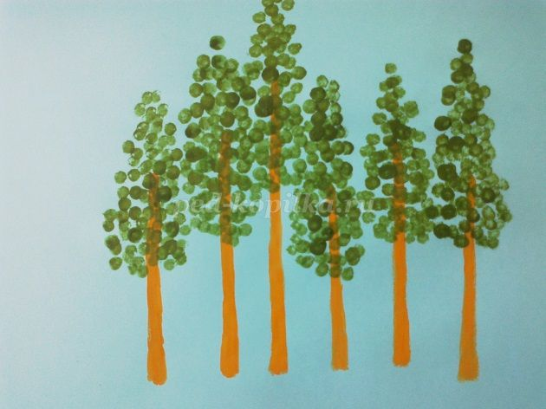
Ватными палочками рисуем крону деревьев. Форма кроны любая.

Slide 6
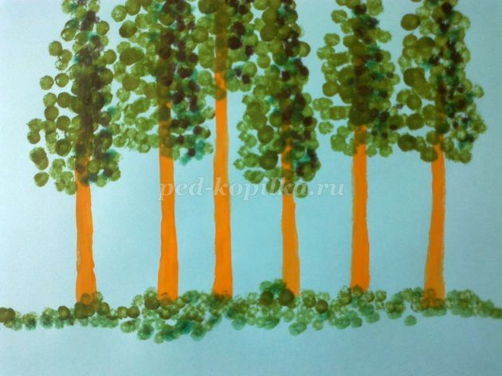
Немного оттеняем крону деревьев с правой стороны тёмно-зелёной гуашью или чёрной. Под деревьями рисуем ватными палочками траву.

Slide 7
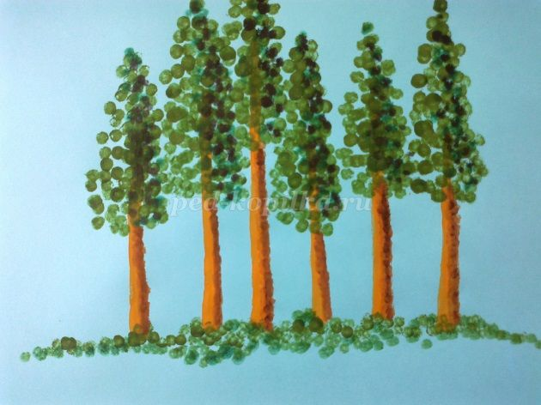
С правой стороны оттеняем стволы деревьев тёмно-коричневой гуашью.

Slide 8
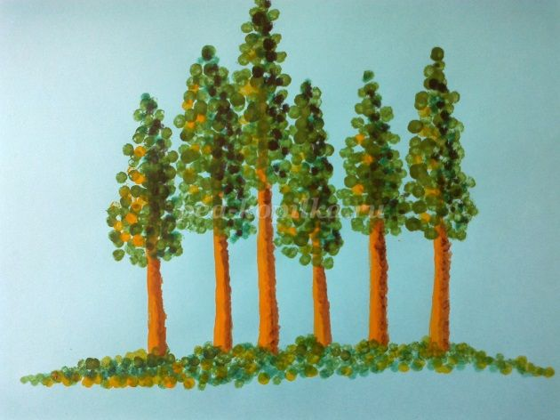
Добавляем солнышка в кроны деревьев с левой стороны и на траву.

Slide 9
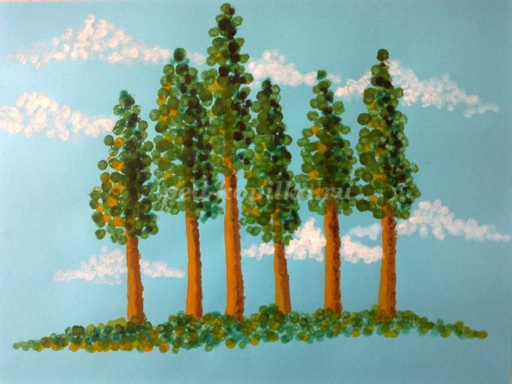
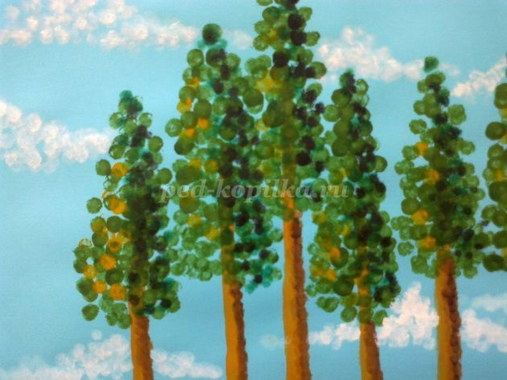
На заднем плане рисуем облака ватными палочками.

Slide 10
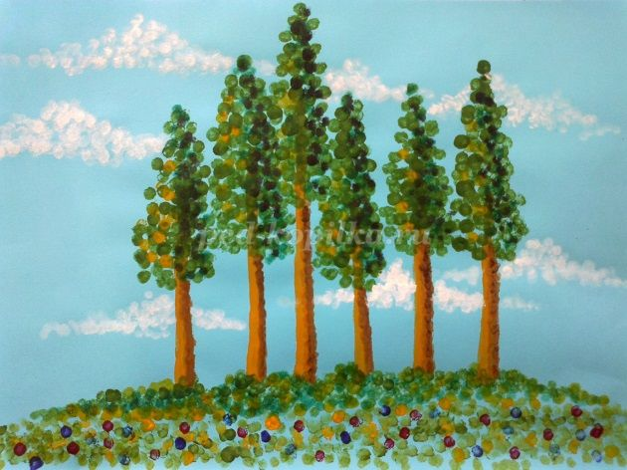
Наш рисунок почти готов. Но можно ещё нарисовать зелёную поляну и разноцветные цветы на ней.

Slide 11
Вот такие деревья на опушке, до небес макушки у нас получились!

Slide 12
Задание для контроля
Продолжи предложение:
Я узнал, что…
Было интересно узнать о …
Теперь я смогу …

Slide 13
Спасибо за внимание!

